Slide 1
歡
六年丁班
班親會
迎
導師：李建宏
蒞
臨

Slide 2
01
簽到&確認熱心的班級家長代表三人
流程
02
班級事項聯繫
03
賦歸

Slide 3
01
家長代表當選名單

Slide 4
家長代表當選名單
張厚之-子翎
陳雅玲-冠泓
詹權-惟中

Slide 5
02
班級事項聯繫

Slide 6
本學期重要行事曆
9/24(二) 游泳課開始 共6次課程
10/5(六) 體育表演會
10/10(四)國慶日連假
10/11(五)體育表演會補假
10月中旬流感疫苗施打
11/7(四)、8(五)期中評量
11月中旬拍攝畢業團照、沙龍照
1/1 (三)元旦假期
1/14(二)、15(三)期末評量
1/20(一)休業式 1/21 寒假開始

Slide 7
班級重點
班級經營重點
1.常規管理及學生生活指導
2.學生輔導
3.配合歲時節令、學校行事舉辦的各項活動
晨間時間安排
1.課外讀物閱讀
2.補救教學
3.晨間運動
作業實施
作業以能在四十分鐘內完成、配合當日教學內容為原則。
教學情境布置
1.配合教學主題、生活時事與歲時節令的佈置內容
2.學生作品區

Slide 8
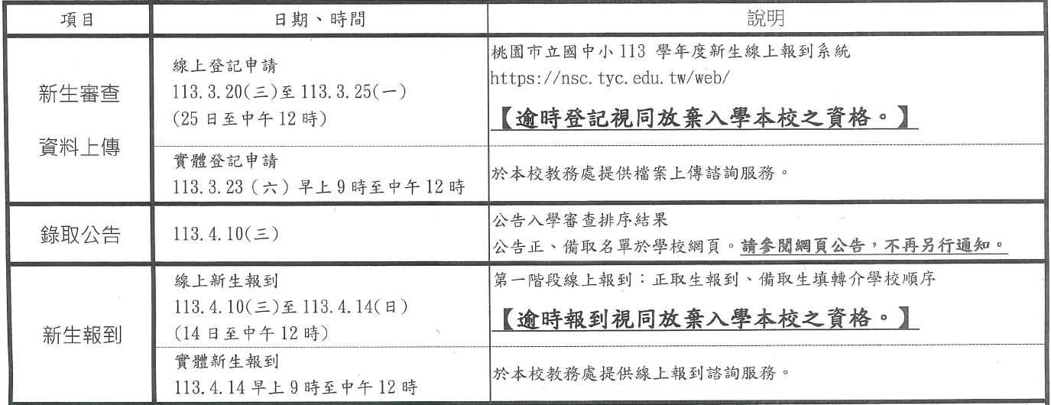
(下學期)升學相關事宜(國民中學採學區制)
日期 | 行事曆
12月中旬 | ⬇註冊組發下畢業生學區的調查。 ⬇內壢國中近年為總量管制學校，若要就讀內壢國中，須注意學 生戶籍是否在內壢國中學區。 ⬇青埔國中也是總量管制的學校。
⬇若考上私中學生，屆時請務必跟導師聯繫。
112學年度內壢國中
新生報到時程參考:

Slide 9
(下學期)升學相關事宜(其他資優招生-桃園資優教育資源中心)
日期 | 行事曆(此為每年大約期程，詳細日期請留意當年度公告)
1月 | 每年1月左右會公告簡章資優生鑑定宣傳（文宣及說明會）
2月 | 進行國小一般智能及創造能力資優鑑定：初選報名
3月中旬 | 數理/英文(輔導室會轉知相關訊息或家長可關注國中端資優班鑑定網查看最新訊息) ⬇內壢國中

Slide 10
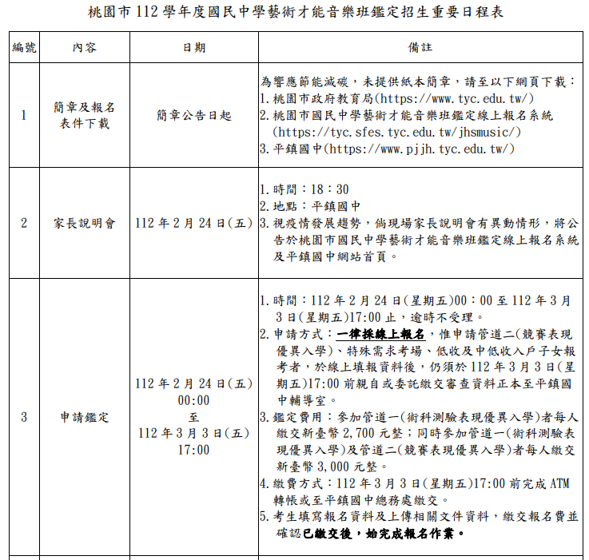
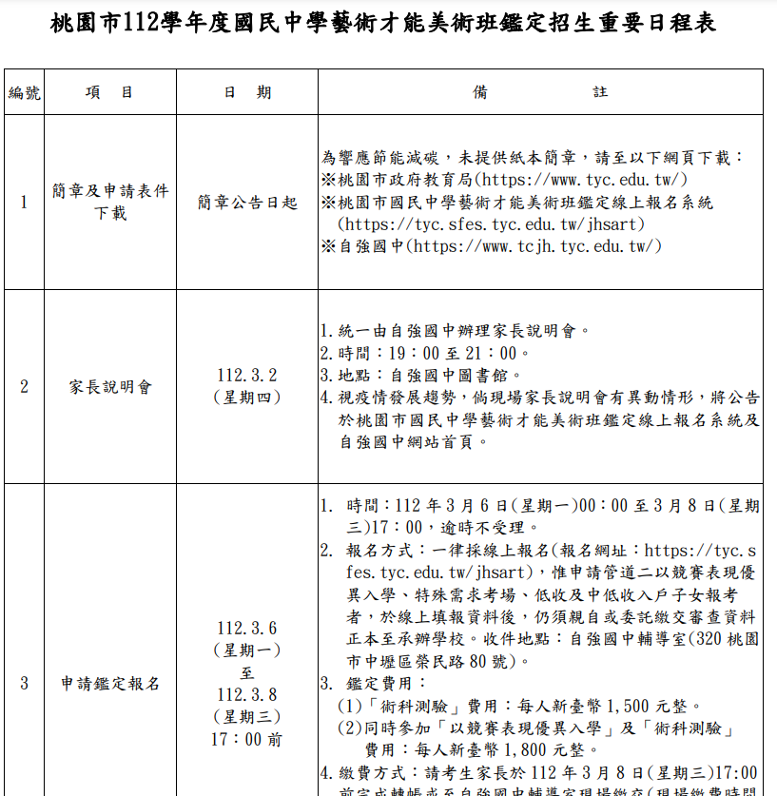
(下學期)升學相關事宜(其他資優招生)
日期 | 行事曆(此為每年大約期程，詳細日期請留意當年度公告)
2月~3月 | 藝術才能班招生，輔導室會再轉知訊息。

Slide 11
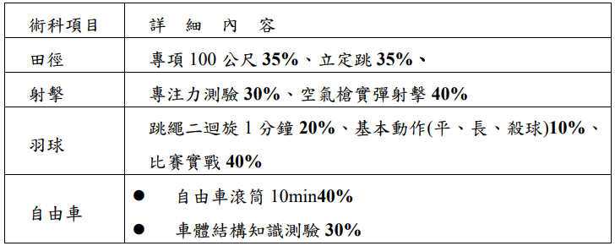
(下學期)升學相關事宜(其他資優招生)
日期 | 行事曆(此為每年大約期程及項目，詳細甄試項目及日期請留意當年度公告)
三月公告簡章 四月甄試 | 體育班招生，輔導室會再轉知訊息。
 | 內壢國中 | 自強國中 | 中壢國中
項目 | 田徑×12、跆拳道×15 射箭× 15、合球×18 | 田徑×10、男籃×10、 擊劍×10 | 田徑×8、女羽球× 8、射擊×8、自由車× 6
甄試項目 | (一) 基本體能測驗： 仰臥起坐、立定跳遠 (二) 專長項目測驗： 1. 田徑：50M、折返跑。 2. 跆拳道：基本動作、踢靶踢擊。 3. 射箭：撐弓訓練、落尺反應。 4. 合球：投籃、基本上籃。 | (一)基本體能測驗： 立定跳遠、3kg藥球推擲 、短距衝刺(60公尺)、800M跑走 (二)專長項目測驗： 1.田徑:立定跳遠、屈膝仰臥起坐、800M跑走 2.籃球:半場5點上籃、五對五全場 3.擊劍動作模仿 | 10 公尺折返跑 仰臥起坐

Slide 12
學校行政業務宣導
一、教務處：
1.教育部中小學家長數位學習知能指引 https://elearning.cloud.edu.tw/
2.本校圖書更新，希望孩子多多利用，並鼓勵家長多多陪伴孩子進行親子共讀，共同推動終身閱讀好習慣。

Slide 13
學校行政業務宣導
二、學務處：
（一）健康促進宣導，請家長配合
1.視力保健:近距離(閱讀、寫字、看電視及電腦)用眼30分鐘，休息10分鐘
2.口腔衛生:睡前潔牙，每天刷牙兩次以上，持續追蹤齲齒狀況(包含定期牙科檢查)。
3.健康體位:落實85210（睡滿8小時、天天5蔬果、久坐及螢幕使用少於2小時、
天天運動1小時、喝足白開水）。
（二）上學時間為7:20-7:40，請勿遲到、放學時間為13:30及15:30。
有參加學校課照 及社團的小朋友，皆請家長準時接送。
（三）教育部規定學校應訂定制服日，本校每週三著校服及運動鞋。

Slide 14
學校行政業務宣導
三、總務處：
1.本校70週年校慶已送全校每位學生一套短袖制服，因此若2-6年級學生需要加購制服的，請到傑莨服裝公司購買。
●(地址和電話詳見學校首頁，前往購買前請先致電，以免休息撲空喔！)。
●只有小一新生統一由學校統計代購。
2.因學校兩項主要工程均已完工，恢復校園開放，開放時間如下：
星期一～五：下午17:20～18:30。
星期六日：早上08:00～下午18:00。
●校園開放時，請勿進入教學區二棟大樓(定善樓、書香樓)。並請在入校時，在警衛室落實人員登記；在開放空間活動時，請保持環境整潔，感謝配合。

Slide 15
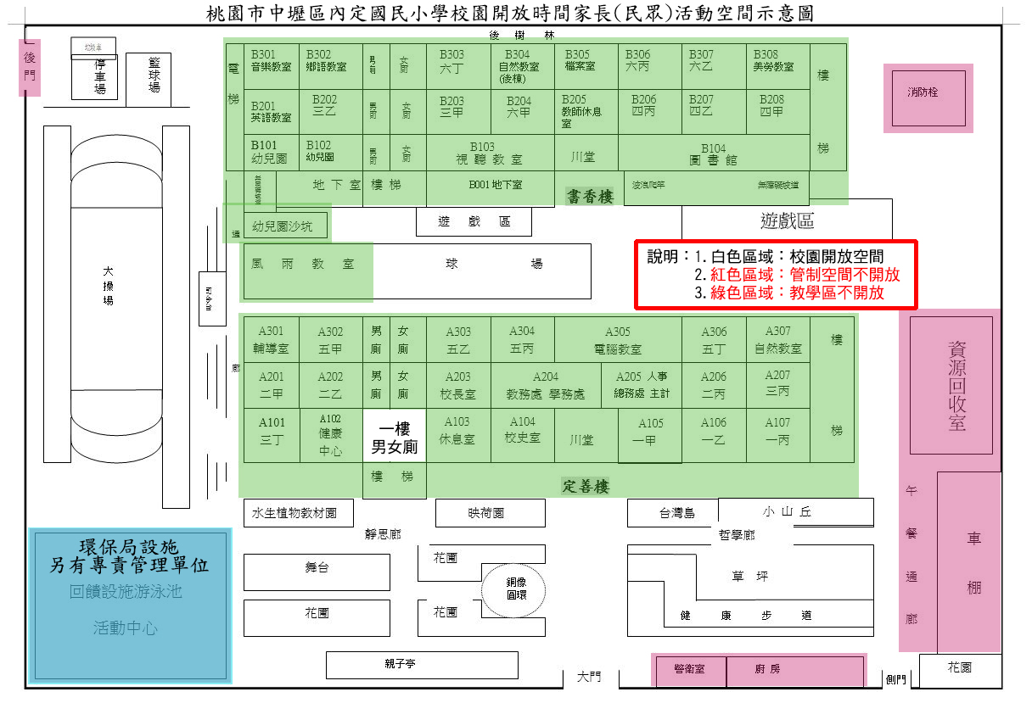
學校行政業務宣導

Slide 16
學校行政業務宣導
四、輔導室：
教育優先區親職教育講座(楊潔妤諮商心理師)，9/27(五) 18:30-20:30
題目:解開孩子的情緒密碼

Slide 17
班級注意事項
聯絡事項
歡迎多利用聯絡簿與我交流，
緊急事項聯繫請撥打手機0906-016172~需要請假請務必告知。
成績算法
成績計算為平時成績60%+期中(期末)40%
其他
學校作息時間為7時40分，請盡可能讓小朋友於7時40分到校。
煩請各位家長撥冗檢閱孩子的聯絡簿。

Slide 18
03
賦歸

Slide 19
感
謝
蒞
臨

